Slide 1
Thứ hai ngày 20 tháng 10 năm 2025
TIẾNG VIỆT
CHIA SẺ VÀ BÀI ĐỌC 1:NHỮNG THƯ VIỆN ĐẶC BIỆT

Slide 2
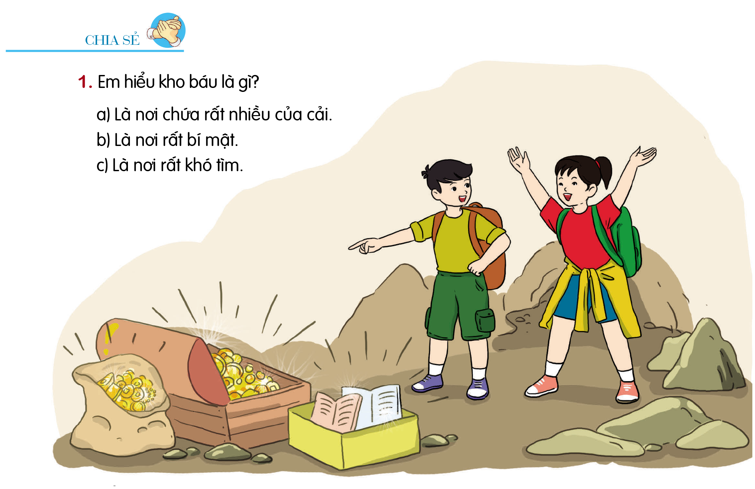

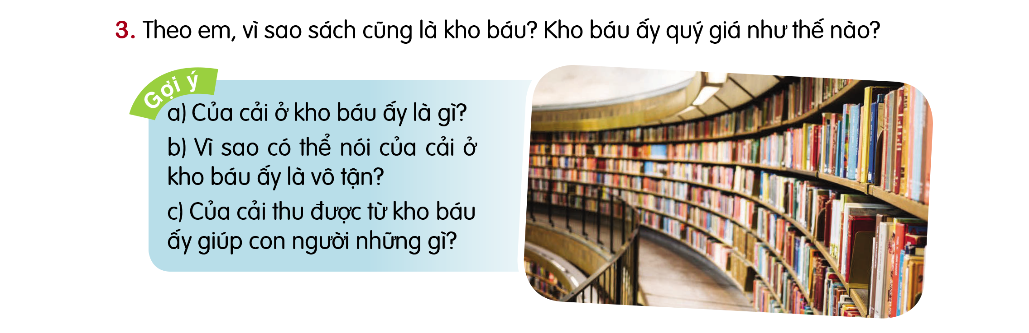
THẢO
LUẬN
NHÓM
ĐÔI

Slide 3
THẢO
LUẬN
NHÓM
ĐÔI
1. Kho báu là nơi chứa rất nhiều của cải.

Slide 4
THẢO
LUẬN
NHÓM
ĐÔI
2. Một vài câu chuyện về kho báu mà em đã được đọc hoặc được nghe: Cây khế, A-li Ba-ba và bốn mươi tên tướng cướp, Kho báu(TV3, tập 2),Đảo giấu vàng...

Slide 5
Sách cũng là kho báu vì chứa nhiều của cải.
Của cải ở kho báu ấy là kiến thức.
Của cải ở kho báu ấy là vô tận vì kiến thức mà con người thu được mỗi ngày một nhiều, không bao giờ cạn.
Kiến thức thu được từ sách giúp con người có thêm nhiều hiểu biết, làm ra nhiều của cải, vật dụng để đời sống ngày một tốt hơn.

Slide 6
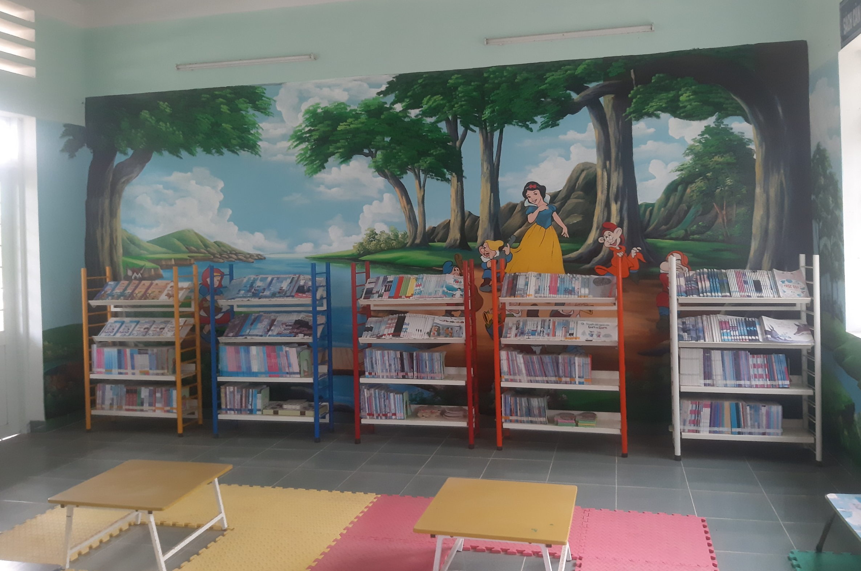
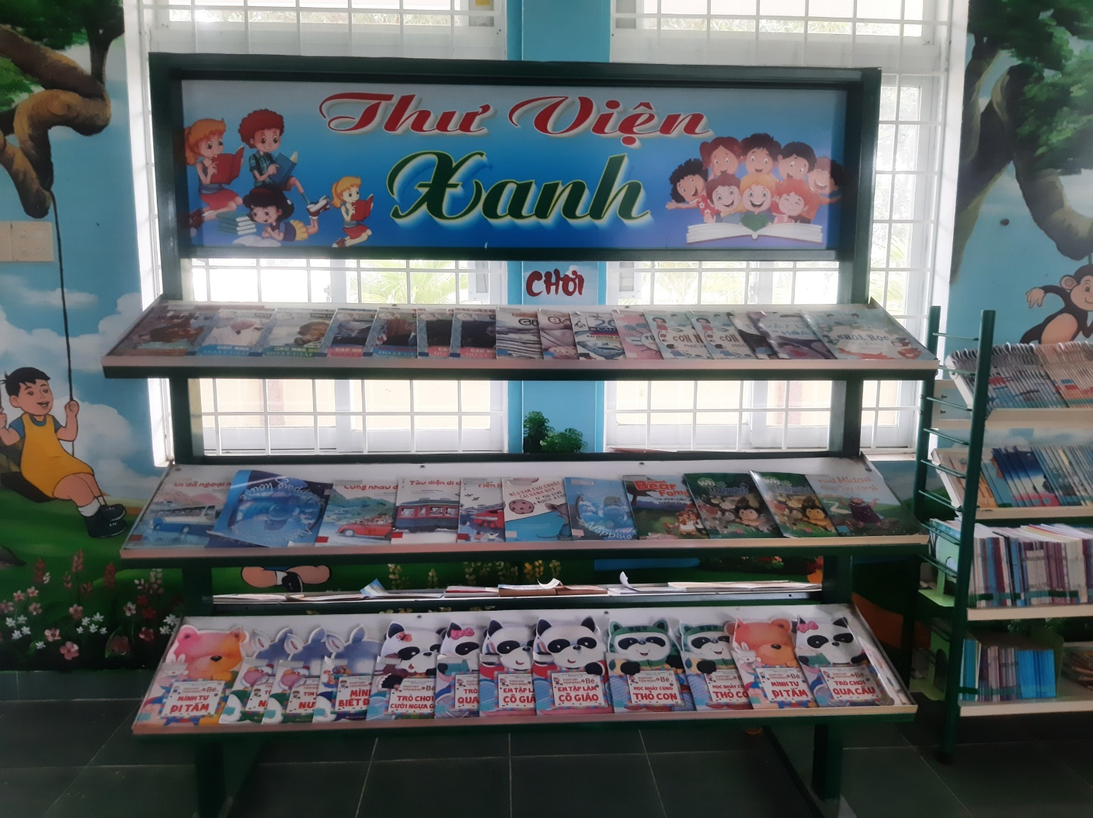
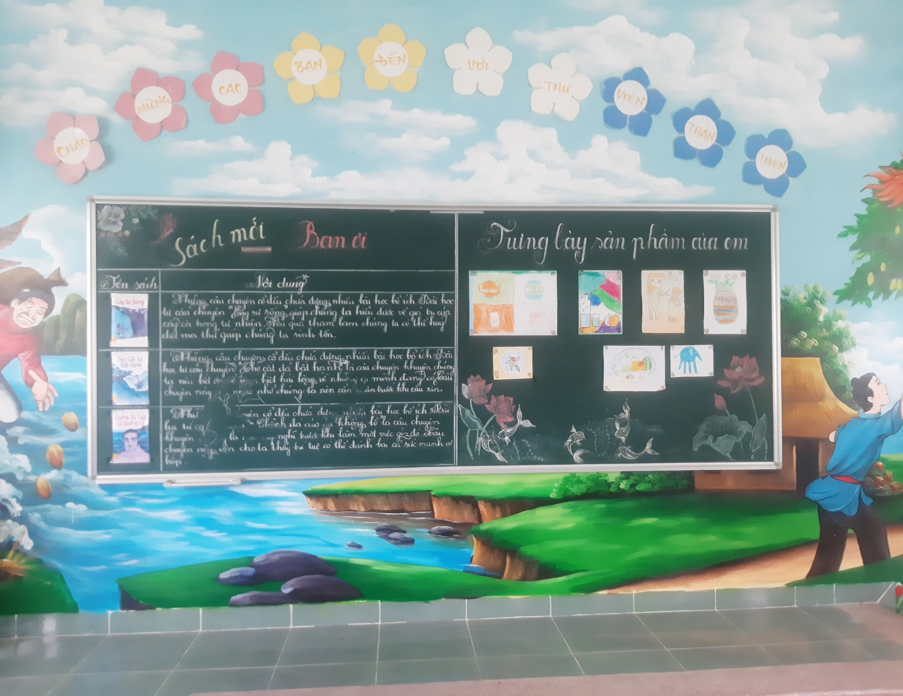
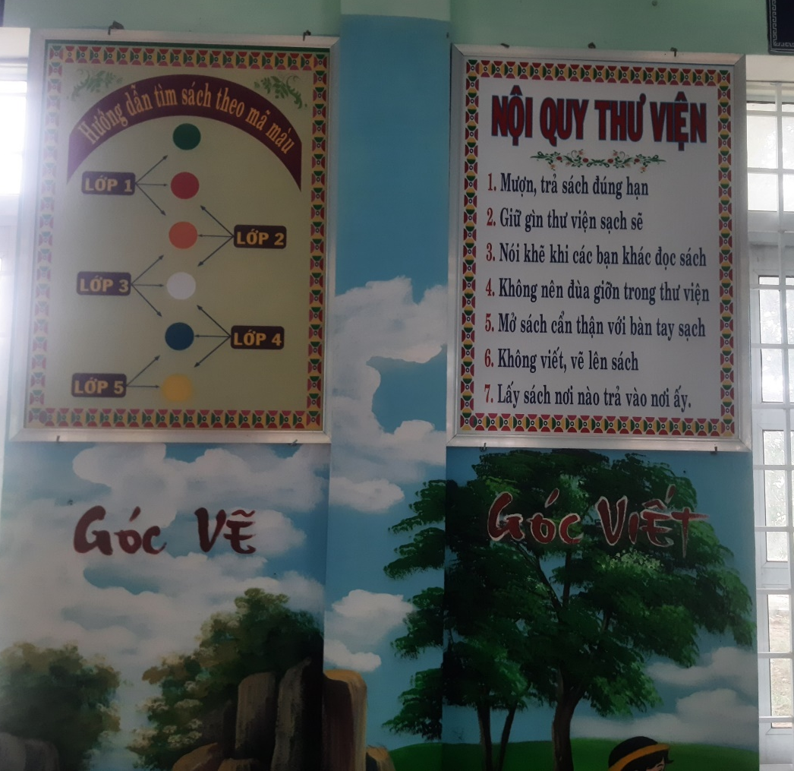
Đây là phòng nào?
Em thích nhất điều gì ở thư viện?

Slide 7

Thứ hai ngày 21 tháng 10 năm 2024
Những thư viện đặc biệt
BÀI ĐỌC 1
LÊ MINH tổng hợp
1. Những thư viện cổ
01
ĐỌC THÀNH TIẾNG
2. Thư viện lớn nhất
02
ĐỌC HIỂU
3. Thư viện thiếu nhi
03
ĐỌC NÂNG CAO

Slide 8
HOẠT ĐỘNG 1
ĐỌC THÀNH TIẾNG
Giọng đọc khoan thai như kể chuyện.
Nhấn giọng, gây ấn tượng ở những từ ngữ nói về những đặc điểm đặc biệt của mỗi thư viện: (những thư viện) cổ, 5000 năm; (thư viện) lớn nhất, 18 triệu (cuốn sách), 125 (thứ tiếng), 54 triệu (bản thảo); (thư viện) thiếu nhi,...

Slide 9
Ba-bi-lon
A-lếch-xan-đri-a
Bên ngoài
tu viện
Ba-bi-lon
Đồng hồ Mặt Trời, bản thảo
Thư viện có hơn 18 triệu cuốn sách được viết bằng 125 thứ tiếng, hơn 54 triệu bản thảo viết tay và hàng triệu bản đồ, bản nhạc, bản vẽ, phim,...
Đây là nơi trẻ em có thể đọc sách, xem phim, nghe nhạc, trải nghiệm các loại nhạc cụ, sử dụng máy tính để học ngoại ngữ và làm toán,...

Slide 10
Những thư viện cổ nói lên điều gì về nền văn minh của loài người?
Người ta có thể đọc và xem những gì ở Thư viện Quốc hội Mỹ?
Thông tin và hình ảnh về thư viện thiếu nhi ở Thư viện Quốc gia Việt Nam nói lên điều gì?
Qua bài đọc, em thấy các tài liệu và hoạt động thư viện hiện nay đã phát triển như thế nào so với những thư viện đầu tiên?
Em mong muốn điều gì ở thư viện trường em?
HOẠT ĐỘNG 2:
ĐỌC HIỂU

Slide 11


Câu 1
Câu 2
Nhóm 3
Nhóm 2
Câu 3
Câu 4
Nhóm 1
Nhóm 1
Câu 5
Nhóm 2
Nhóm 2
Nhóm 3
Nhóm 1
QUAY

Slide 12

Câu 1: Những thư viện cổ nói lên điều gì về nền văn minh của loài người?
Những thư viện cổ cho thấy loài người đã biết đến giá trị của sách và xây thư viện để giữ sách, đọc sách từ hơn 5000 năm trước.

Slide 13
Câu 2: Người ta có thể đọc và xem những gì ở Thư viện Quốc hội Mỹ?
Ở Thư viện Quốc hội Mỹ, người ta có thể đọc sách và các bản thảo viết tay, xem phim, nghe nhạc, xem bản đồ và các bản vẽ,...

Slide 14
Câu 3: Thông tin và hình ảnh về thư viện thiếu nhi ở Thư viện Quốc gia Việt Nam nói lên điều gì?
Thông tin và hình ảnh về thư viện thiếu nhi ở Thư viện Quốc gia Việt Nam cho thấy Nhà nước rất quan tâm đến thiếu nhi, tạo điều kiện thuận lợi nhất để thiếu nhi học tập ở thư viện.

Slide 15
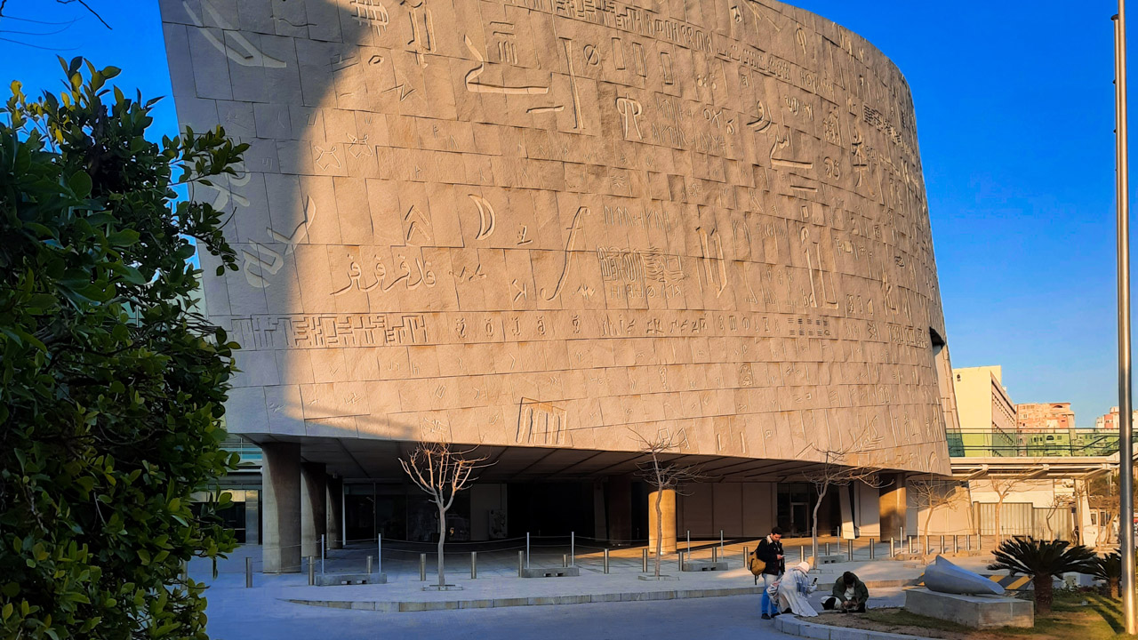
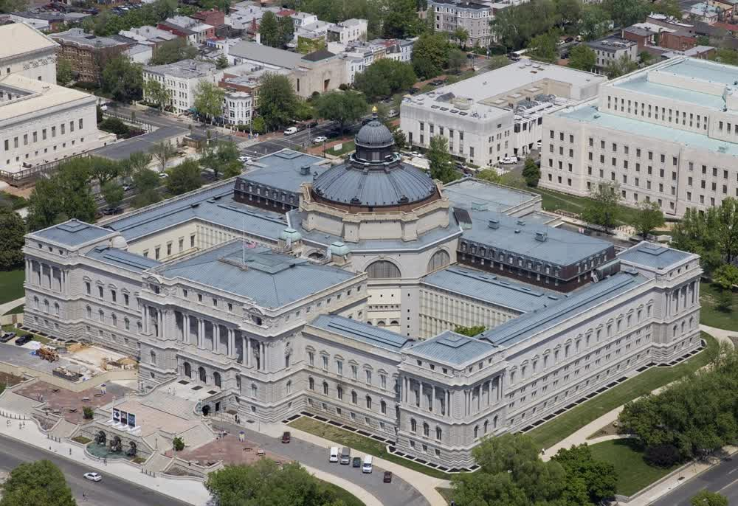
Câu 4: Qua bài đọc, em thấy các tài liệu và hoạt động thư viện hiện nay đã phát triển như thế nào so với những thư viện đầu tiên?
Thư viện đầu tiên chỉ lưu giữ những mảnh xương khắc chữ.
Thư viện Quốc hội Mỹ có sách, bản đồ, bản nhạc, bản vẽ, phim....

Slide 16
Trẻ em còn có thể đọc sách, xem phim, nghe nhạc, trải nghiệm các loại nhạc cụ, sử dụng máy tính để học ngoại ngữ và làm toán,...
Ở thư viện thiếu nhi thuộc Thư viện Quốc gia Việt Nam

Slide 17
Câu 5: Em mong muốn điều gì ở thư viện trường em?
Gợi ý:
Em mong thư viện trường có nhiều sách hơn, rộng rãi hơn, có phương tiện giúp chúng em xem phim, nghe nhạc, trải nghiệm các loại nhạc cụ, sử dụng máy tính để học ngoại ngữ và làm toán…

Slide 18
Em hãy đọc diễn cảm bài đọc Những thư viện đặc biệt.
HOẠT ĐỘNG 3
ĐỌC
NÂNG
CAO
Nghỉ hơi đúng ở những câu văn dài, nhấn giọng từ ngữ quan trọng và thể hiện tình cảm, cảm xúc phù hợp khi đọc.
VD:
Thư viện có hơn 18 triệu cuốn sách được viết bằng 125 thứ tiếng, hơn 54 triệu bản thảo viết tay và hàng triệu bản đồ, bản nhạc, bản vẽ, phim,...
Đây là nơi trẻ em có thể đọc sách, xem phim, nghe nhạc, trải nghiệm các loại nhạc cụ, sử dụng máy tính để học ngoại ngữ và làm toán,...

Slide 19
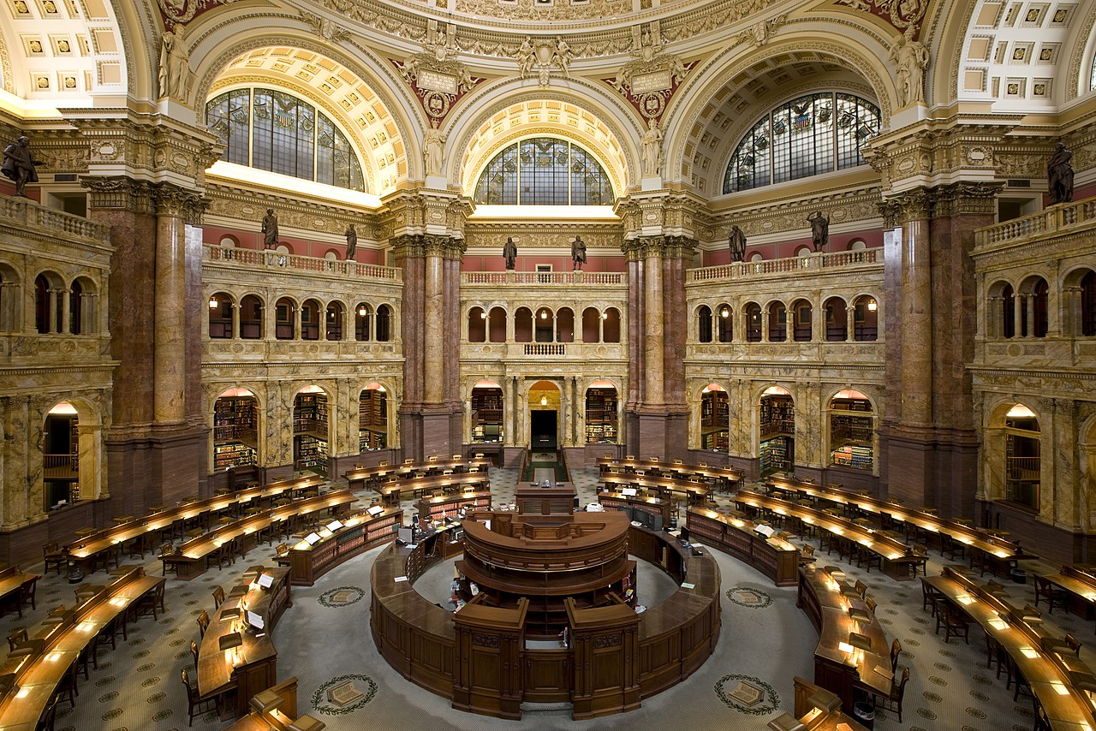
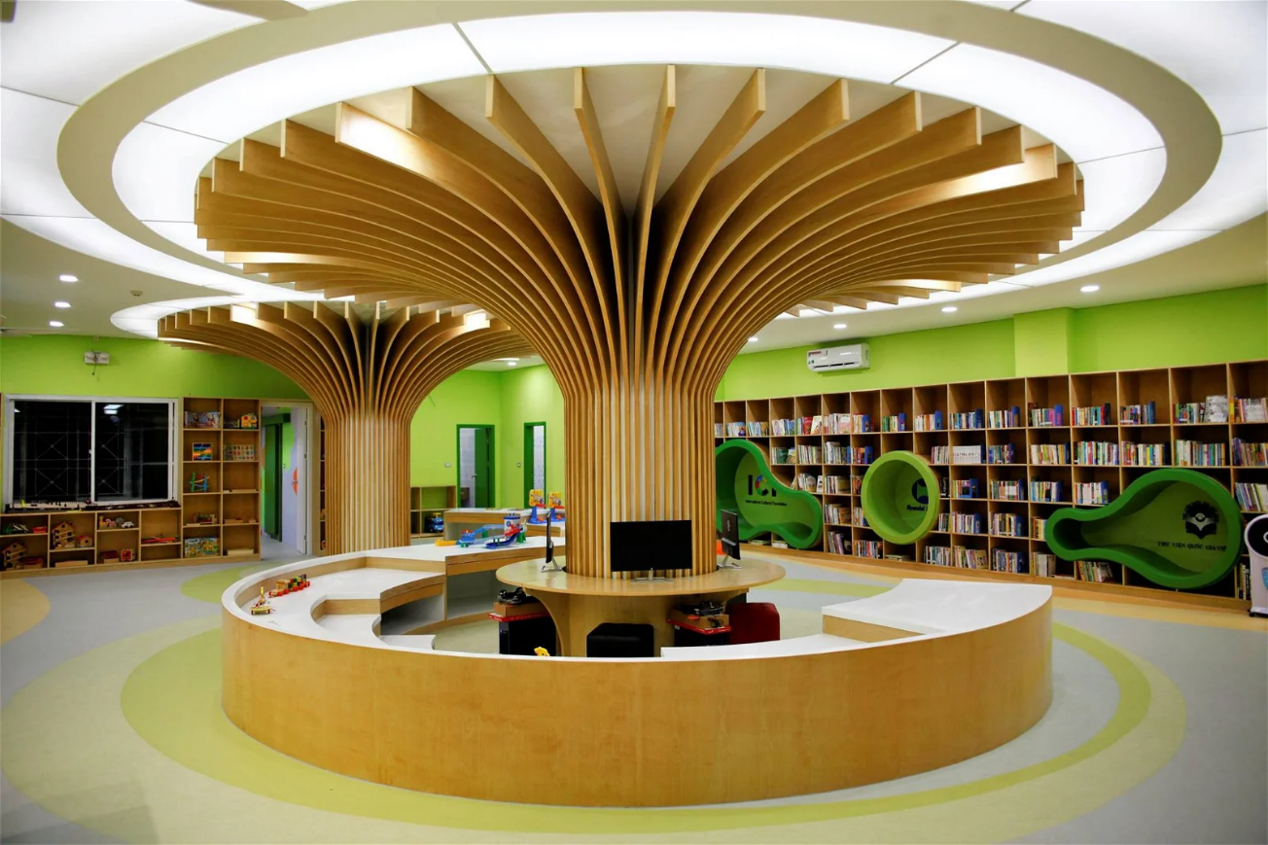
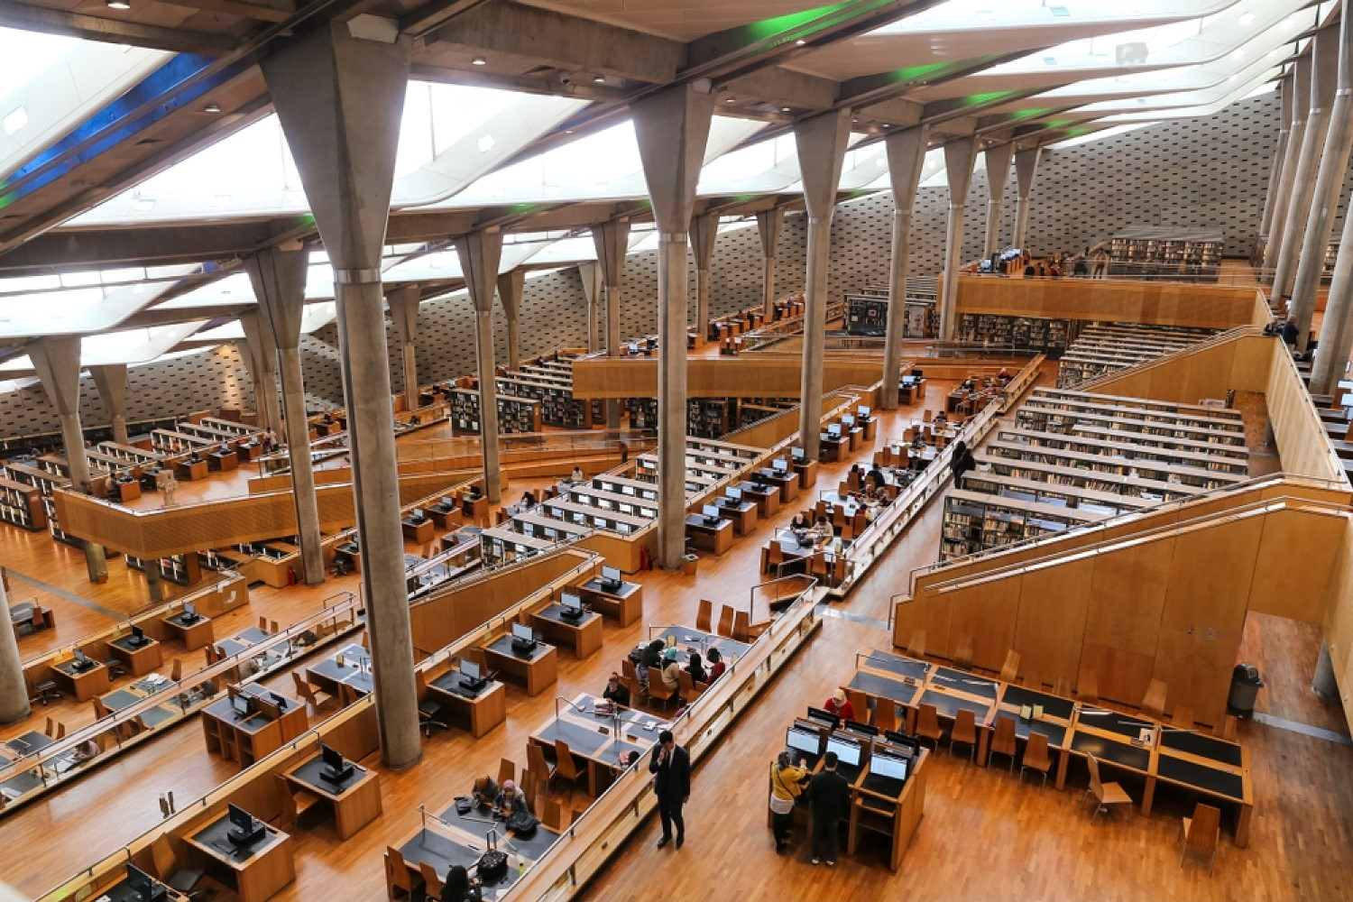
Em hãy nối hình ảnh các thư viện sau với tên đúng của nó
1. Thư viện
A-lếch-xan-dri-a
2. Thư viện Quốc hội Mỹ
3. Thư viện Thiếu nhi

Slide 20
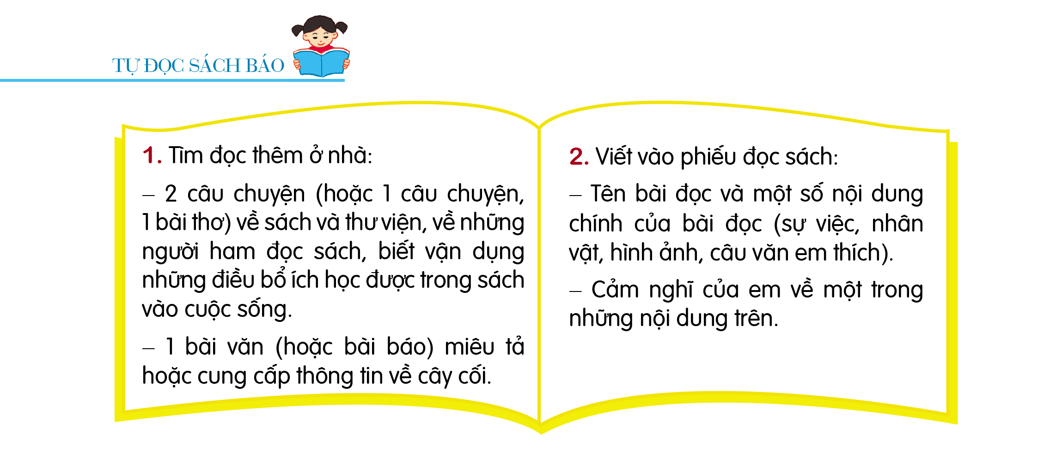

Slide 21
Thứ hai ngày 20 tháng 10 năm 2025
TIẾNG VIỆT
Chủ điểm: MĂNG NON
Bài 4: KHO BÁU CỦA EM
Những thư viện đặc biệt
BÀI ĐỌC 1
Nội dung:
Giới thiệu một số thư viện đặc biệt, qua đó phản ánh sự quan tâm đến nhu cầu đọc sách của người dân cũng như thiếu nhi Việt Nam và các nước.

